Slide 1
네트워크프로그래밍 텀프로젝트 결과 보고서
3학년 컴퓨터공학부 1871456
황준현
3학년 컴퓨터공학부 2071243
김민정

Slide 2
텀프로젝트 결과 보고서 + 동영상 + 결과물 제출
텀프로젝트 결과 보고서
팀원 (학년, 학과, 학번, 이름, 팀원의 역할분담 (예 5:5))
프로젝트 완성도 (예: 90%)
프로젝트 개요 (제목, 개요, 기능, 게임 시나리오 설명)
시스템 구성도
시스템 흐름도 (프로토콜 흐름)
프로토콜 목록 (테이블)
실행화면 Capture + 설명
프로젝트 수행 소감
프로그램 시연(Demo) 동영상
파일명에 팀원이름, 주제가 들어가도록 (이름1-이름2-주제.mp4)
예 : 홍길동-김철수-채팅.mp4
실행화면 녹화 (화면 녹화가 힘든 경우 Phone으로 촬영해도 됨)
자기소개 생략, 1분~2분 이내, 반드시 음성포함
zoom, webex 녹화기 사용하지 말것, 곰캠, 오캠, 반디캠 추천
최종 결과물
코드 학번-이름.zip (.metadata 반드시 포함)
Image 파일이나 추가 파일들 포함하는 경우 Java code에서 상대 위치 (./img/.....jpg) 식으로 할 것
(C:\user\... \..) 식으로 절대위치를 사용하지 말 것.

Slide 3
프로젝트 개요
제목: 캐치마인드
Java Swing과 Socket Programming을 이용한 캐치마인드이다.
각 플레이어는 아이디와 캐릭터를 가지고 게임을 플레이 할 수 있다. 제시어가 주어지면 해당 제시어를 다양한 도구를 이용하여 그림을 그리고 상대방이 맞추는 방식이다.
해당 제시어를 맞춘 플레이어는 정답의 개수가 1개 올라간다.

Slide 4
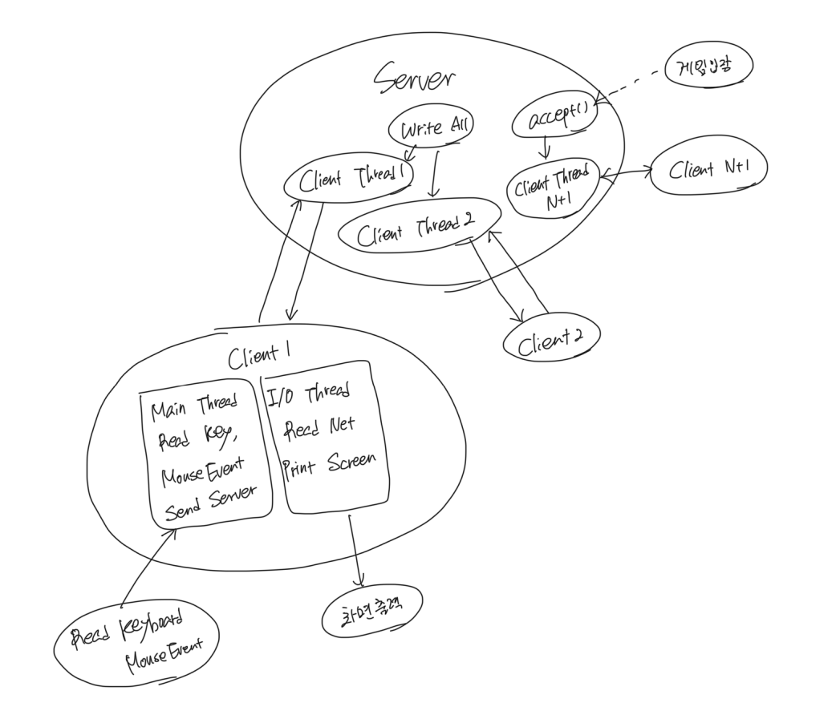
시스템 구성도

Slide 5
프로토콜 목록
프로토콜 | 용도 | 방향
LOGIN | 아이디와 아이콘을 보냄 | Client <-> Server
USERLIST | 대기방에 유저 목록을 보여줌 | Client <-> Server
CHAT | 대기방 채팅 | Client <-> Server
GAMECHAT | 게임방 입장 후 채팅 | Client <-> Server
DRAW | 마우스 이벤트를 보냄 | Client <-> Server
ERASEALL | 전체 지우기 | Client <-> Server
IMAGE | 밑그림 기능 | Client <-> Server
WORD | 제시어를 받음 | Server -> Client
ALLREADY | 모든 플레이어 준비 상태 확인 | Server -> Client
MAKEROOM | 방을 만듦 | Server <-> Client
ENTERROOM | 방 입장을 알림 | Client -> Server
EXITROOM | 방 퇴장을 알림 | Client -> Server
START | 게임 시작을 알림 | Server -> Client
READY | 플레이어 준비 사실을 알림 | Client -> Server
ANSWER | 정답을 맞췄을 때 | Client -> Server
LOGOUT | 플레이어가 종료 했을 때 | Client -> Server

Slide 6
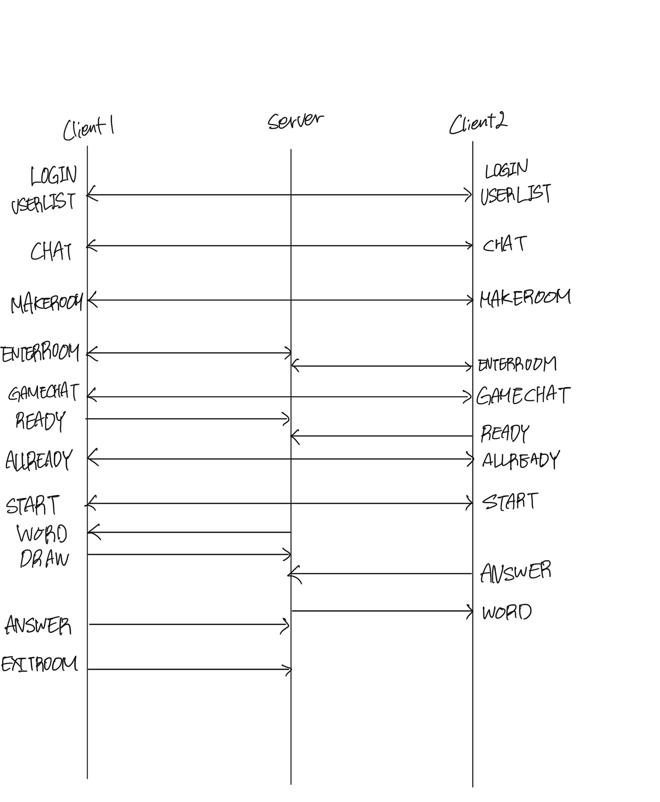
시스템 흐름도

Slide 7
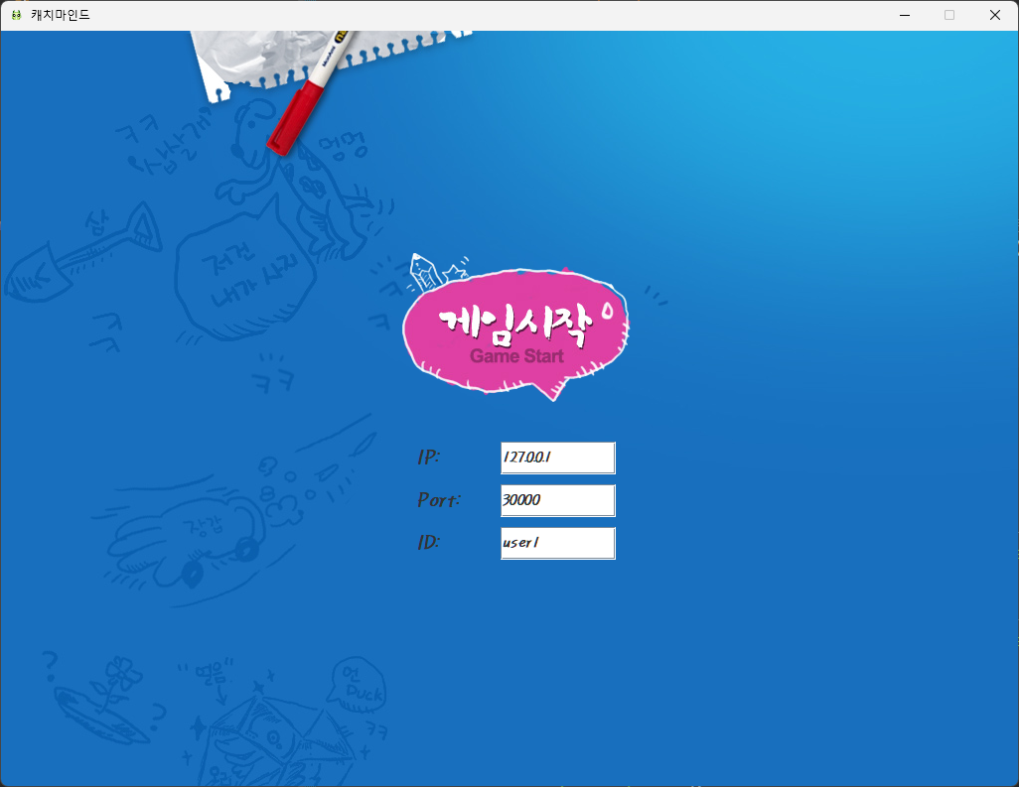
로그인 화면

Slide 8
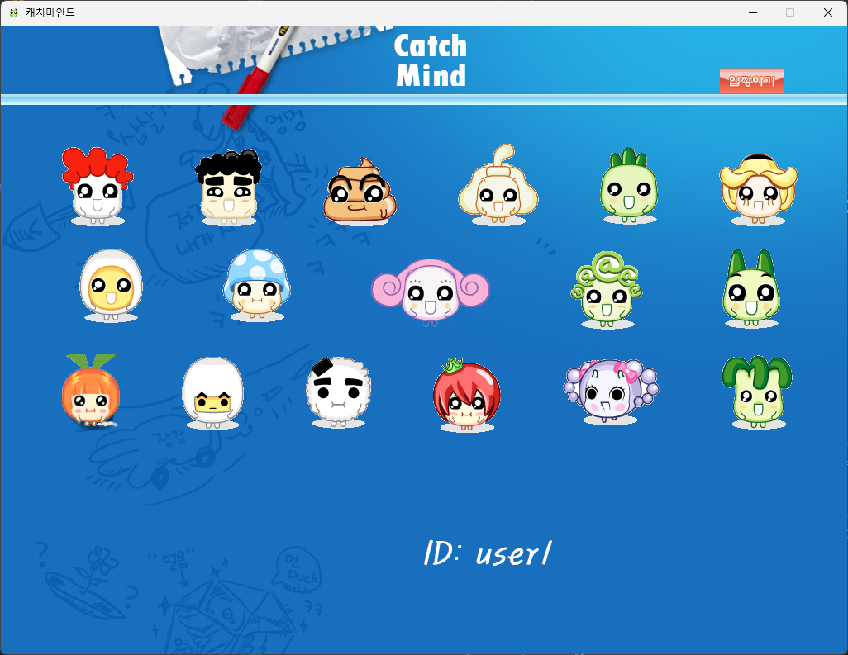
캐릭터 선택 화면

Slide 9
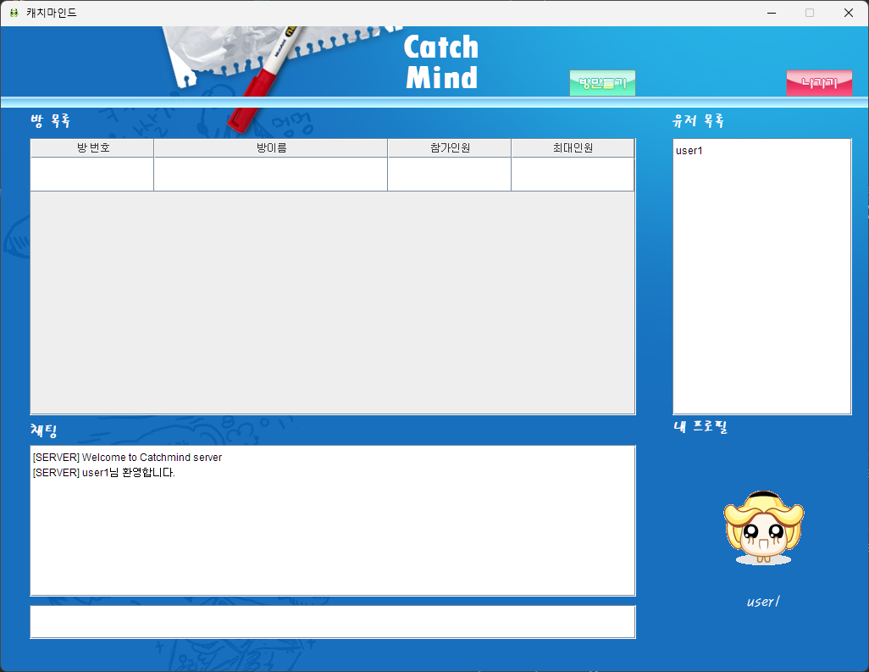
대기방: 전체 유저 목록, 방 목록, 전체 채팅 가능

Slide 10
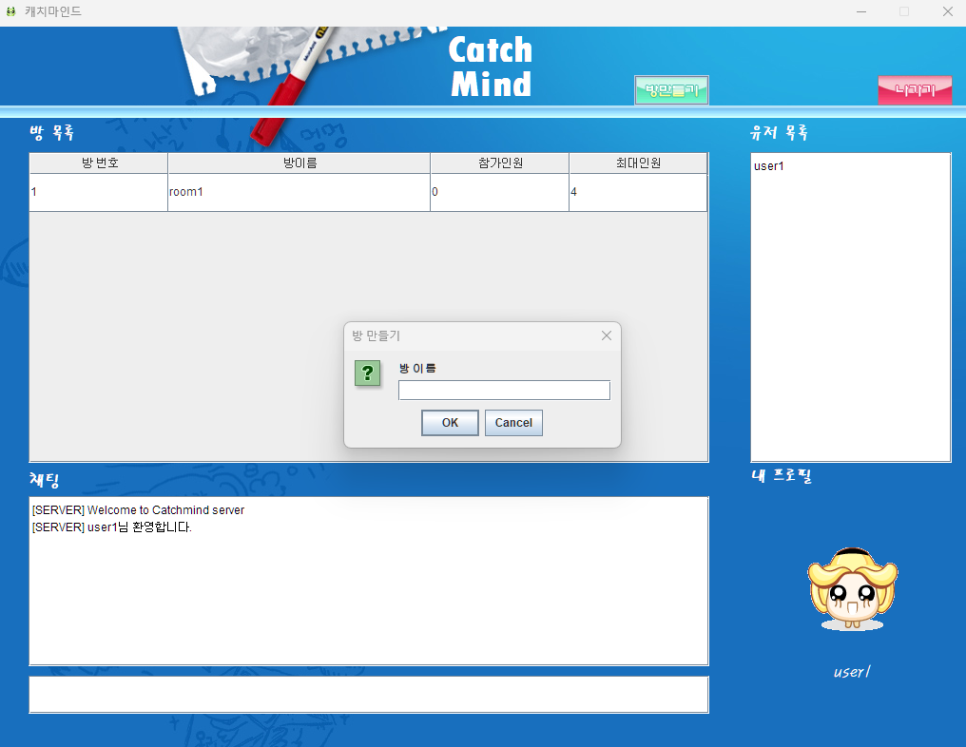
방 만들기

Slide 11
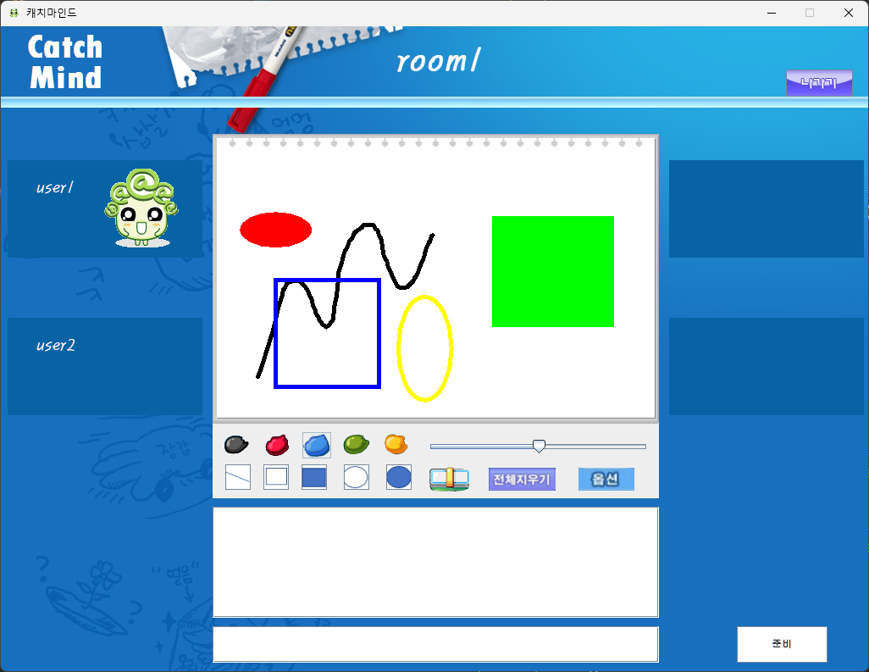
게임방: 드로잉, 도형 드로잉, 색 변경 가능

Slide 12
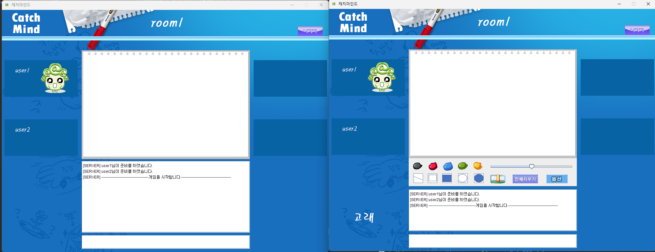
출제자와 문제 푸는 사람 화면

Slide 13
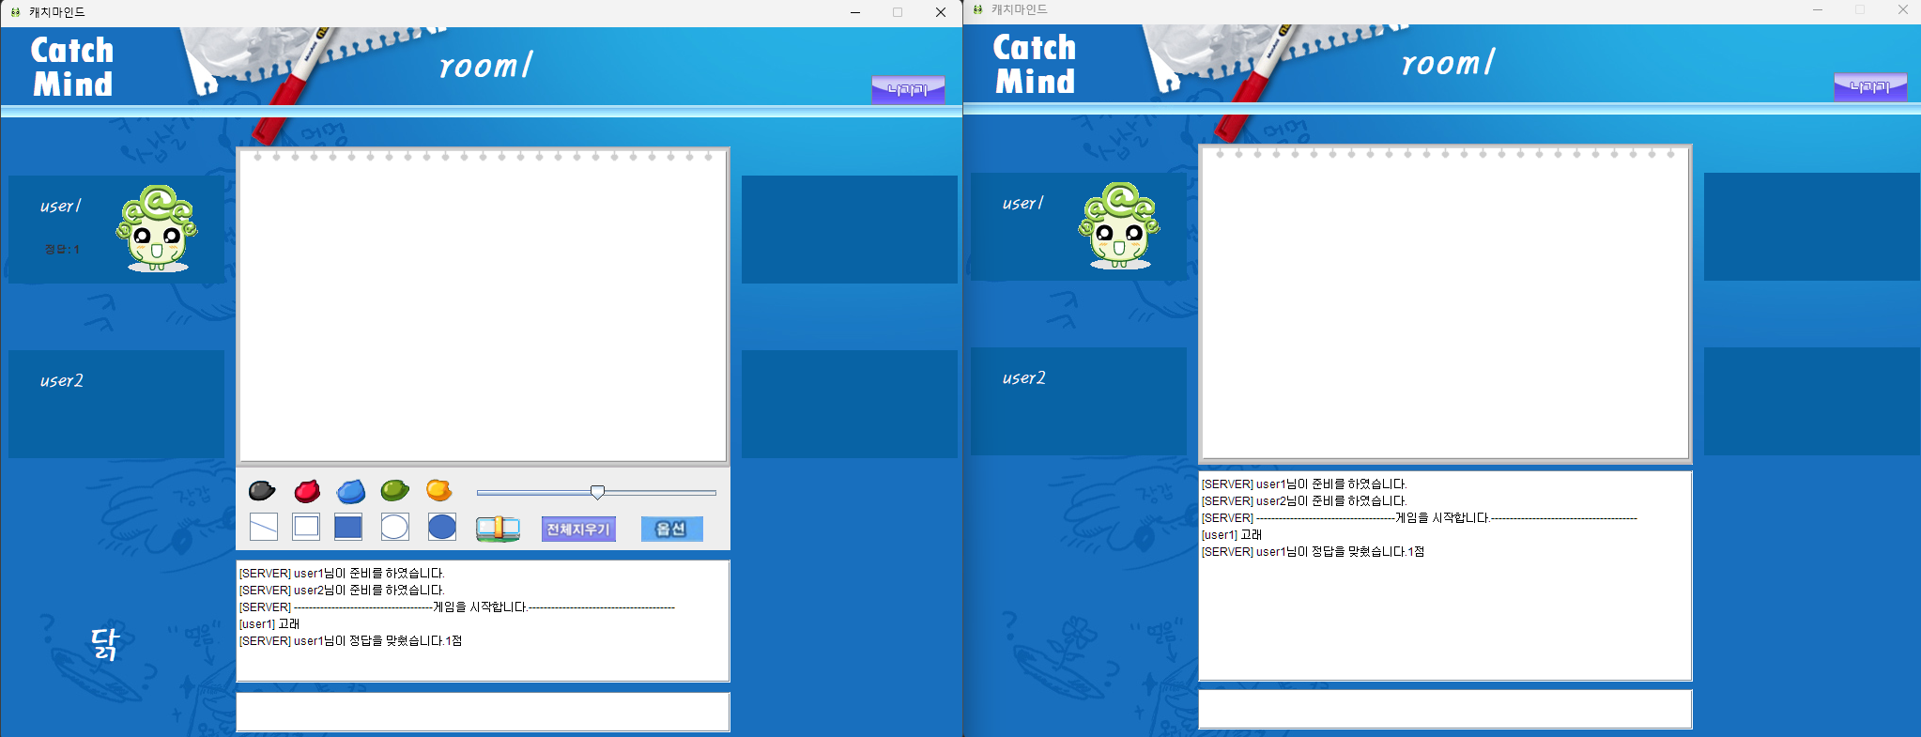
정답 맞춘 후 턴 교환

